Slide 1


Informationsmøde
Samarbejdsmodel vedr. levering af sundhedsydelser
27. juni 2025
Husk at slå din mikrofon fra
Chatfunktionen er deaktiveret.
Evt. spørgsmål kan sendes til tommy.andersen@aalborg.dk
For teknisk support under webinaret kontakt tlf: 2520 1574
Informationsmødet bliver optaget og kan efterfølgende ses på sekretariatets hjemmeside

Slide 2
Velkommen til webinaret!
Sundhedsydelser på botilbud
En samarbejdsmodel

Slide 3
Program
Baggrund for- og formål med samarbejdsmodellen v. Henrik Aarup Kristensen, Direktør Brønderslev Kommune
Samarbejdsmodellen og aftalebilag v. repræsentanter fra tværgående arbejdsgruppe
Ramme for den lokale implementering v. repræsentanter fra tværgående arbejdsgruppe
Tidsplan og næste skridt v. repræsentanter fra tværgående arbejdsgruppe
Afrunding og spørgsmål

Slide 4
Baggrund og formål
Sundhed for borgere på sociale døgntilbud.
Indsatserne efter Sundhedsloven kan leveres af forskellige aktører, både indenfor og udenfor døgntilbuddet.
Borgerne skal sikres, at de altid modtager den rette indsats.
Den Administrative Styregruppe har bestilt en overordnet ramme for samarbejde herom

Slide 5
Arbejdsgruppe og godkendelse
Tværsektoriel arbejdsgruppe, bestående af repræsentanter fra de nordjyske kommuner og Region Nordjylland, har udfærdiget en samarbejdsmodel og aftalebilag
Arbejdsgruppen har haft deltagelse fra:
Frederikshavn Kommune
Hjørring Kommune
Brønderslev Kommune
Thisted Kommune
Vesthimmerland Kommune
Aalborg Kommune
Mariagerfjord Kommune
Aalborg Kommune
Region Nordjylland
Samarbejdsmodellen og aftalebilag er godkendt i Den Administrative Styregruppe d. 27. november 2024

Slide 6
Samarbejds-modellen
Generisk model for Nordjylland
Tydeliggøre ansvarsfordelingen
Fokus på den gensidige forventningsafstemning og kommunikation imellem
Omfatter den kommunale sygepleje og kommunale-, regionale samt private botilbud, og botilbudslignende enheder
En lokal samarbejdsaftale

Slide 7
Aftalebilag
Lokal aftale mellem kommunen og botilbud
Fælles og mere præcis forståelse/afklaring af, hvilke indsatser, som påhviler de enkelte aktører
Øvrige aftaler mellem kommunen og døgntilbuddet
Opgaver/ansvar
Journalisering
Dokumentation

Slide 8
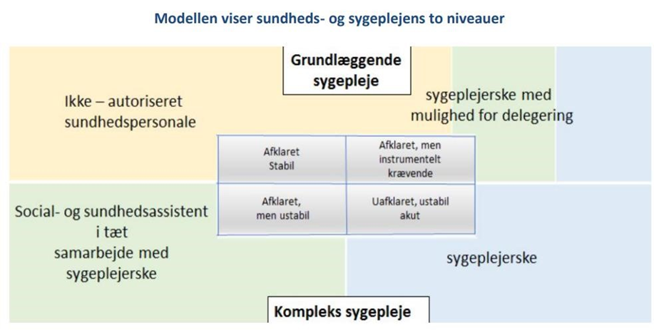
Opgaver og ansvar
Et samarbejde om det bedst mulige tilbud for borger
Kompetencer kontra kontinuitet og tryghed
Indsatser, der ligger i tråd med daglig pleje
Specialiseret sygepleje

Slide 9
Journalisering og dokumentation
Vigtig med fælles forståelse af, hvad der aftalt
Det aftalte skal journaliseres
MedCom beskeder gør det muligt at sende oplysninger til hinanden
OBS på fælles journalisering

Slide 10
Lokal implementering
Region Nordjylland har initiativret ift. regionale tilbud
Kommunale tilbud rækker ud ved manglende aftaler
Årlig ajourføring af lokal aftale

Slide 11
Vigtigt ift. implementering
Kommunen udpeger en eller flere lokal tovholdere
Ressourceallokering til opgaven
Klarlægning af opgaver, ansvar og roller lokalt
Klarlægning af snitflader og samarbejdsrelationer, og øvrige interessenter
Udpegning af lokale mål og delmål
Fastsættelse af lokal tids- og procesplan

Slide 12
Tidsplan og næste skridt
Implementering af samarbejdsmodellen forventes iværksat ift. de offentlige tilbud i løbet af 2025 og 2026.
Informationsmøde for private driftsherre og tilbud finder sted til oktober/november måned 2025
Implementering af samarbejdsmodellen forventes iværksat ift. de private tilbud i løbet af 2026.
Evaluering af samarbejdsmodellen og anvendelsen heraf foretages, når modellen har været i anvendelse ca. et år (dvs. formentligt i 2027)

Slide 13
Spørgsmål og afrunding

